Slide 1

For循环优化初探
高翔-袁凯
2021年3月25日

Slide 2
1
Cpu Cache
2
优化for循环

Slide 3
Cpu Cache
程序局部性
时间局部性（temporal locality） 时间局部性指的是：被引用过一次的存储器位置在未来会被多次引用（通常在循环中）。
空间局部性（spatial locality） 如果一个存储器的位置被引用，那么将来他附近的位置也会被引用。

Slide 4
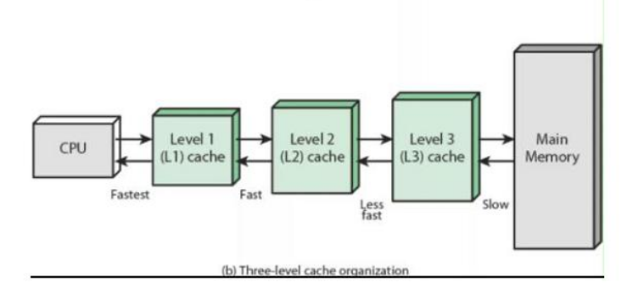
Cpu Cache
CPU cache
CPU高速缓存
是用于减少处理器访问内存所需平均时间的部件

Slide 5
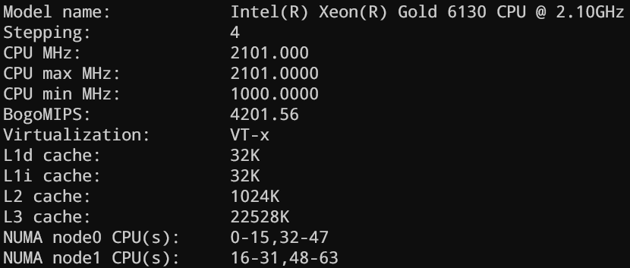
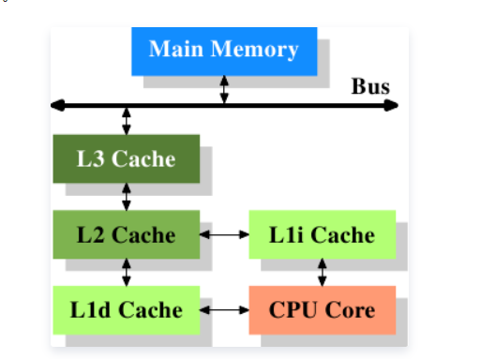
CPU Cache
L1d 为Data Cache
L1i 为Instruction Cache

Slide 6
Cache Line
Cache Line：Cache存储数据是固定大小为单位的，称为一个Cache entry，这个单位称为Cache line。对于X86来讲，它的Cache line大小与DDR3、4一次访存能得到的数据大小是一致的为64Bytes。 关注下便于理解tile的作用
写入策略：
CPU需要读写一个地址的时候，先去Cache中查找，如果数据不在Cache中，称为Cache miss。
CPU需要访问的数据在Cache中，则称为Cache hit
一致性：Cache一致性协议(可以了解MESI缓存协同协议)

Slide 7
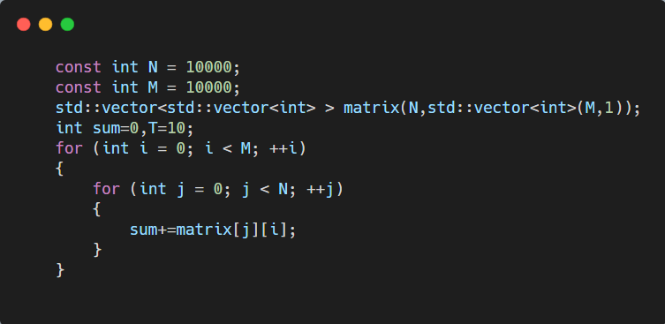
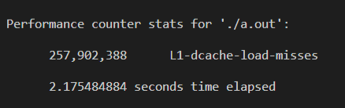
For循环的优化
baseline
Notes:
按B进行遍历

Slide 8
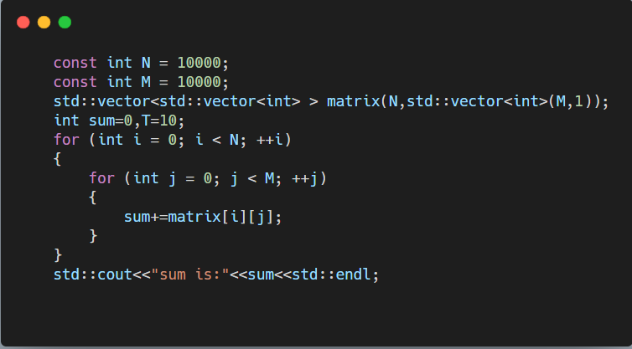
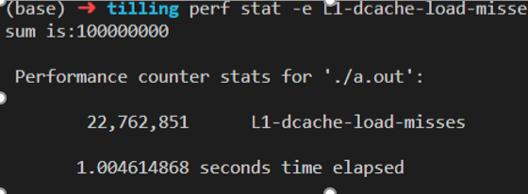
For循环的优化
更改循环的顺序

Slide 9
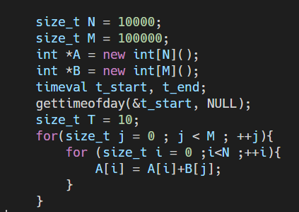
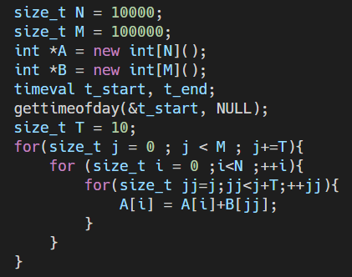
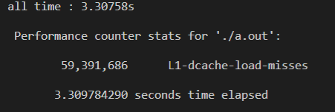
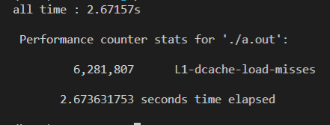
For循环的优化
使用tile

Slide 10
For循环的优化
loop tiling基本思路:cache line现在被用过以后，按循环默认的执行方式，可能到下次再被用到的时候已经被evict了。于是我们就把循环怎么重排一下，使得一个cache line在被evict之前就被再次使用。tile I层循环还是J层循环更好其实取决于M和N的相当大小。
Tile原理
DO I = 1, N
DO J = 1, M
A(I) = A(I) + B(J)
END DO
END DO
假设每个cache line能容纳b个数组元素。
A的cache miss：N/b
B的cache miss：N*M/b
DO J = 1, M, T
DO I = 1, N
DO jj = J, min(J+T-1, M)
A(I) = A(I) + B(jj)
END DO
END DO
END DO
A的cache miss：(M/T) * (N/b)
B的cache miss：MN/(bT) + M/b
Notes:
首先我们分析一下该循环的重用模式（reuse pattern），可以看到A(I)在每一轮J循环中被重用、B(J)在每一轮I循环中会被重用。当前由于I是外层循环，所以当B(J)在J层循环中的跨度太大时（无法fit in the cache），则在被下一次I重用时数据已被清出缓存。譬如我们假设M和N是很大的数（大数组），所以对于每一轮I循环，等到B(M)被访问时，B(1)、B(2)等已经被清出缓存了。
分析完了重用模式，我们现在计算cache miss。假设每个cache line能容纳b个数组元素，associativity是fully associative，则可计算出A的cache miss次数是N/b，B的cache miss次数是N*M/b。
注意当我们tile J层循环的时候，tile以后J层循环就跑到了外层（loop interchange），这样又会影响A的缓存命中率。该变换又称为strip-mine-and-interchange。我们可以计算此时A的cache miss次数是(M/T) * (N/b)，B的cache miss次数是T/b * M/T = M/b（每一轮J层循环miss一次），所以总共的cache miss是MN/(bT) + M/b，tile之前是N/b+N*M/b。所以在M和N的大小也相当的情况下做tiling大约能将cache miss缩小T倍。

Slide 11
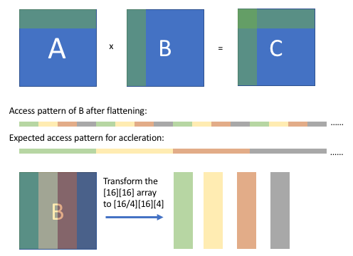
For循环的优化
Array Packing

Slide 12
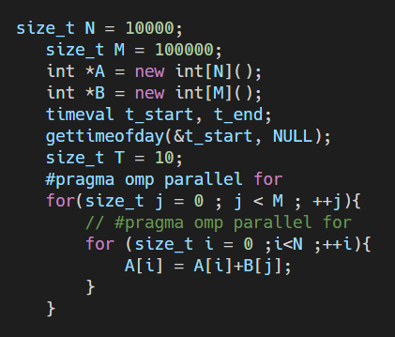
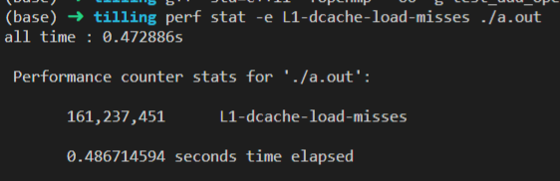
For循环的优化
Parallel(OpenMP)/SIMT
Notes:
g++ -std=c++11 -fopenmp -O0 -g test_add_openmp.cpp

Slide 13
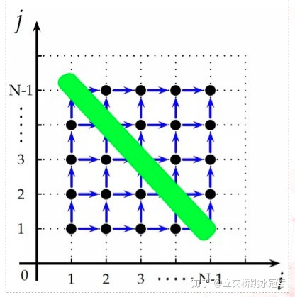
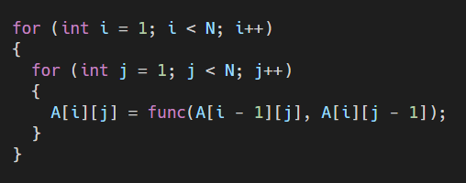
For循环的优化
多面体优化初探

Slide 14
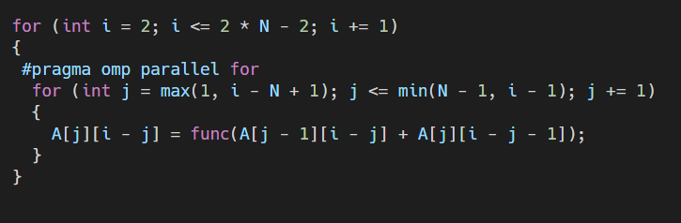
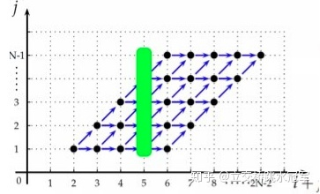
For循环的优化
多面体优化初探
Notes:
Domain：黑点，黑点之间的箭头表示依赖关系。绿色线条覆盖的5个节点之间没有依赖关系，因此是可以并行的 omp只能并行一个循环

Slide 15
For循环的优化
矢量化/SIMD
const int N = 10000;
const int M = 10000;
int64_t sum=0;
int* a = static_cast<int*>(std::aligned_alloc(64, N * sizeof(int)));
for(size_t i=0;i<N;++i) a[i]=1;
int* b = static_cast<int*>(std::aligned_alloc(64, M * sizeof(int)));
for(size_t i=0;i<M;++i) b[i]=1;
for(size_t i=0;i<N;++i){
sum+=(a[i]+b[i]);
}

Slide 16
For循环的优化
矢量化/SIMD
const int N = 100000;
const int M = 100000; int64_t sum=0;
int* a = static_cast<int*>(std::aligned_alloc(64, N * sizeof(int)));
for(size_t i=0;i<N;++i) a[i]=1;
int* b = static_cast<int*>(std::aligned_alloc(64, M * sizeof(int)));
for(size_t i=0;i<M;++i) b[i]=1;
int *c = static_cast<int*>(std::aligned_alloc(64, 16 * sizeof(int)));
const size_t SIMD_N = (N >> 4) << 4;
const size_t SIMD_M = (M >> 4) << 4;
__m512i _sum = _mm512_setzero_epi32();//64
for(size_t j = 0 ; j < SIMD_N ; j+=16){
__m512i _A = _mm512_load_epi32(a + j);
__m512i _B = _mm512_load_epi32(b + j);
auto tmp_sum = _mm512_add_epi32(_A, _B);
_sum = _mm512_add_epi32(tmp_sum, _sum);
}
for(size_t i=0;i<16;++i ){
sum+=(int(_sum[0]<<32)+int(_sum[0]));
}

Slide 17
谢 谢

